Slide 1






Slide 2



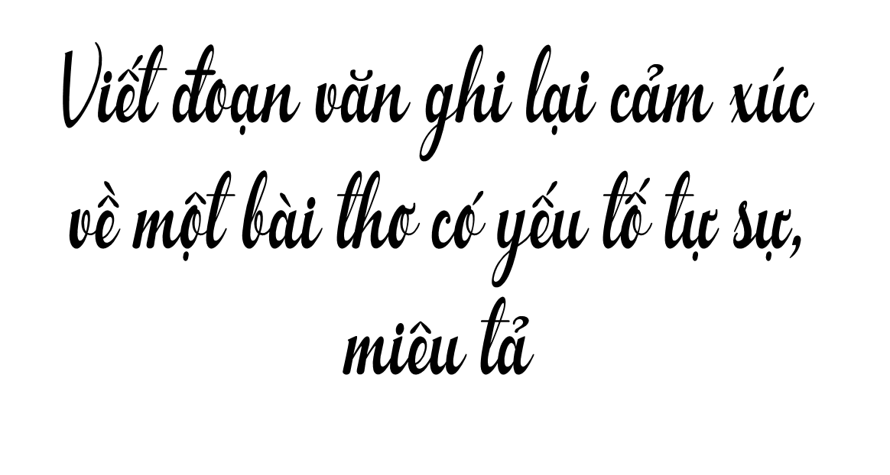
Notes:
Giáo án của Thảo Nguyên 0979818956

Slide 3

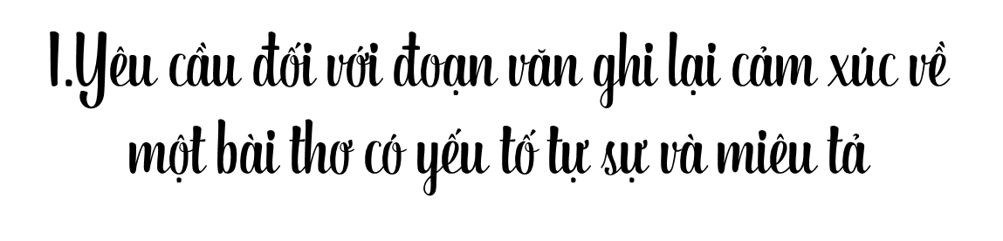
Notes:
Giáo án của Thảo Nguyên 0979818956

Slide 4

Giới thiệu được nhan đề bài thơ và tên tác giả.
Thể hiện được cảm xúc chung về bài thơ
Nêu được các chi tiết mang tính tự sự và miêu tả trong bài thơ, đánh giá được ý nghĩa của chúng trong việc thể hiện tình cảm cảm xúc của nhà thơ
Chỉ ra được nét độc đáo trong cách tự sự và miêu tả của nhà thơ
Notes:
Giáo án của Thảo Nguyên 0979818956

Slide 5

“Cảm xúc khi học xong bài thơ Mây và sóng của Ta-go
Notes:
Giáo án của Thảo Nguyên 0979818956

Slide 6


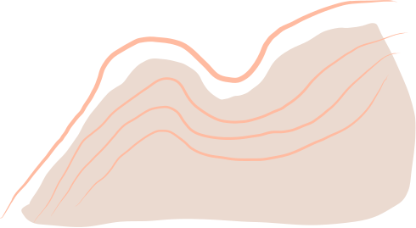
1. Câu văn mở đầu bài viết nói về nội dung gì?
2. Nêu các chi tiết mang tính tự sự và miêu tả trong bài thơ và đánh giá ý nghĩa của chúng.
3. Chỉ ra những nét độc đáo trong cách tự sự và miêu tả của nhà thơ
4. Khái quát lại cảm xúc chung của người viết về bài thơ trong hình thức kể chuyện độc đáo của nó.
Em được 7 điểm
Em được 8 điểm
Em được +1 điểm vào bài ktra HỌC KÌ
Em được 7 điểm
Notes:
Giáo án của Thảo Nguyên 0979818956

Slide 7
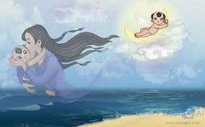
Mở đoạn
- Giới thiệu nhan đề bài thơ, tên tác giả, và nêu cảm xúc chung của người viết: xúc động trước tình mẹ con thiêng liêng bất diệt.
Notes:
Giáo án của Thảo Nguyên 0979818956

Slide 8

Thân đoạn
- Từ ngữ thể hiện được cảm xúc của người viết: xúc động trước tình mẹ con, đồng cảm với tình yêu mẹ thiết tha, cảm nhận thấm thía hơn, cảm động về tình mẹ con...
- Người viết đã nêu và đánh giá ý nghĩa của các chi tiết mang tính tự sự và miêu tả trong bài thơ như: Lời kể của em bé về lời mời mọc của người trên mây, dưới sóng; lời từ chối, lí do từ chối của em bé; hình ảnh miêu tả trò chơi em sáng tạo ra...
- Nét độc đáo trong cách tự sự và miêu tả của nhà thơ: Giọng thơ tâm tình trò truyện thủ thỉ; câu đáp lại của em bé chứa đựng tâm trạng ...; cấu trúc lặp đi lặp lại vừa biến hóa.
Notes:
Giáo án của Thảo Nguyên 0979818956

Slide 9
Kết đoạn
- Khái quát cảm xúc chung của người viết về bài thơ trong hình thức kể chuyện độc đáo: niềm hạnh phúc ngọt ngào khi được sống trong vòng tay êm ấm, yêu thương của mẹ.
Notes:
Giáo án của Thảo Nguyên 0979818956

Slide 10

Notes:
Giáo án của Thảo Nguyên 0979818956

Slide 11

a. Lựa chọn bài thơ
Bài thơ được chọn phải là:
+Bài thơ có yếu tố kể chuyện (xuất hiện câu chuyện, nhân vật, dù nhân vật chỉ mang một cái tên chung chung).
+ Có các chi tiết miêu tả bối cảnh không gian, thời gian, con người…
Ví dụ: Mây và sóng; Chuyện cổ tích về loài người…
Notes:
Giáo án của Thảo Nguyên 0979818956

Slide 12
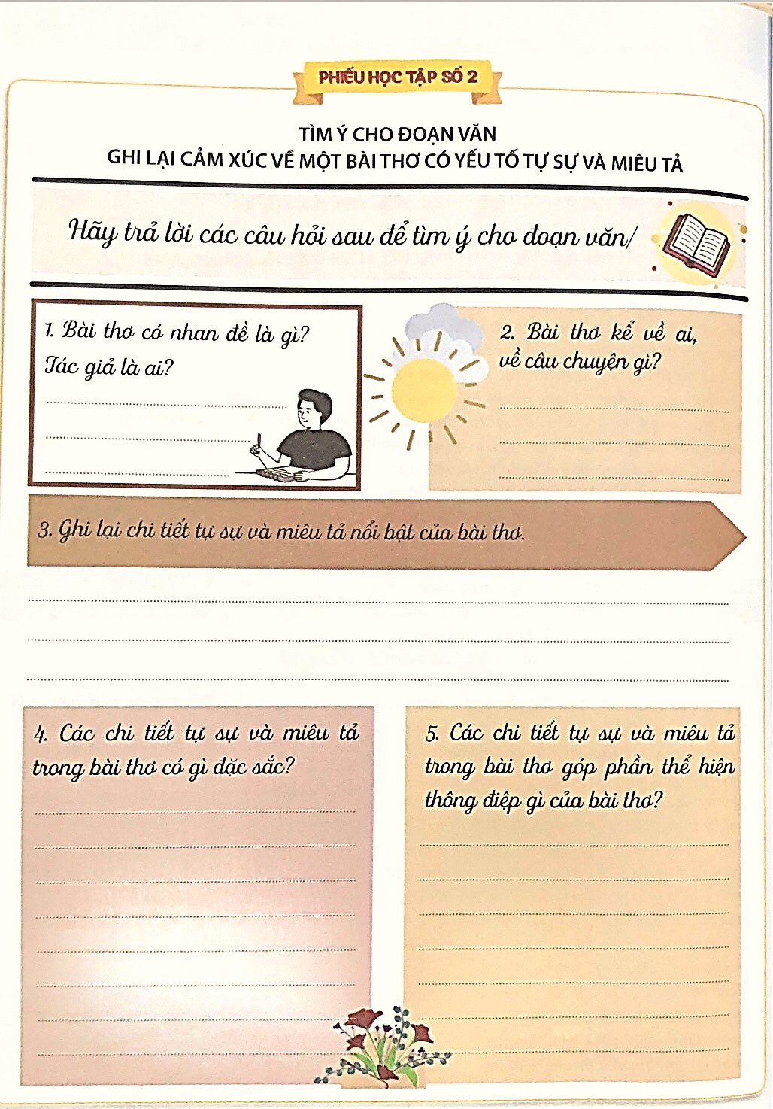
b. Tìm ý
Tìm ý theo mẫu phiếu học tập sau
Notes:
Giáo án của Thảo Nguyên 0979818956

Slide 13
c. Lập dàn ý
Lập dàn ý bằng cách dựa vào các ý đã tìm được, sắp xếp lại theo ba phần lớn của đoạn văn, gồm:
- Mở đoạn: Giới thiệu nhan đề bài thơ, tên tác giả, và nêu cảm xúc chung của người viết.
- Thân đoạn:
+ Nêu ấn tượng, cảm xúc của em về câu chuyện được kể và các chi tiết miêu tả có trong bài thơ.
+ Làm rõ nghệ thuật kể chuyện và miêu tả của tác giả.
+ Đánh giá tác dụng của việc kể lại câu chuyện kết hợp với các chi tiết miêu tả trong bài thơ.
- Kết đoạn: Nêu khái quát điều mà em tâm đắc về bài thơ.
Notes:
Giáo án của Thảo Nguyên 0979818956

Slide 14


Khi viết bài, cần lưu ý
+ Bám sát dàn ý để viết đoạn
+ Thể hiện được cảm xúc chân thành của em về nội dung và hình thức trữ tình độc đáo của bài thơ.
+ Trình bày đúng hình thức của đoạn văn: viết lùi đầu dòng từ đầu tiên của đoạn văn, chữ cái đầu của từ đó phải viết hoa, kết thúc đoạn văn bằng một dấu chấm câu. Các câu trong đoạn văn cần tập trung làm rõ vấn đề chính, giữa các câu có sự liên kết, đoạn văn có dung lượng khoảng 7-10 câu
Notes:
Giáo án của Thảo Nguyên 0979818956

Slide 15

Tiêu chí | Đạt | Không đạt | Chỉnh sửa
Giới thiệu được nhan đề bài thơ, tên tác giả (nếu có) và cảm nhận chung của người viết. |  |  | Nếu còn thiếu so với yêu cầu, xin hãy bổ sung.
Nêu được cảm xúc và ý kiến đánh giá về nét đặc sắc của bài thơ có sử dụng yếu tố miêu tả và biểu cảm. |  |  | Sử dụng lại các câu hỏi ở mục tìm ý để biết được nội dung đoạn văn của em còn thiếu gì. Hãy bổ sung nếu có câu hỏi còn bỏ quên, chưa trả lời.
Đảm bảo yêu cầu về chính tả và diễn đạt. |  |  | Rà soát lỗi chính tả và diễn đạt. Chỉnh sửa nếu phát hiện lỗi

Slide 16
Viết đoạn văn ghi lại cảm xúc của em về bài thơ (hoặc khổ thơ yêu thích) «Chuyện cổ tích về loài người» (Xuân Quỳnh)
+ Câu chuyện tưởng tượng về sự xuất hiện của loài người trong vũ trụ.
+ Mỗi sự bắt nguồn trên thế giới đều bắt nguồn từ sự sinh ra của trẻ con.
+ Bài thơ là nơi nhà thơ gửi gắm tình cảm yêu thương trẻ con- những thiên thần đáng yêu.
Notes:
Giáo án của Thảo Nguyên 0979818956

Slide 17
Nhan đề “Chuyện cổ tích về loài người” của Xuân Quỳnh đã gợi nhắc cho người đọc nhớ về những câu chuyện cổ tích mà bà thường kể về một thời đại xa xưa ngày trước. Khi đọc tác phẩm, người đọc cảm thấy cách lý giải nguồn gốc loài người của tác giả thật thú vị. Dưới hình thức một bài thơ, nhưng tác phẩm lại giàu tính tự sự, giống như một câu chuyện được kể lại theo trình tự thời gian. Trước hết tác giả khẳng định trời sinh ra trước tiên là trẻ em. Sau đó, để trẻ em có được một môi trường sống thật tốt, mới có sự ra đời của những sự vật khác trên trái đất. Ở đây, nhà thơ đã sử dụng những hình ảnh miêu tả sinh động để giúp người đọc hiểu hơn về sự ra đời của thiên nhiên. Kế tiếp là sự ra đời của mẹ giúp trẻ em cần có tình yêu thương, sự chăm sóc. Bà được sinh ra để giáo dục trẻ em về những giá trị truyền thống, đạo đức tốt đẹp. Còn bố được sinh ra để dạy trẻ em thêm hiểu biết, trưởng thành. Cuối cùng trường lớp là nơi trẻ em đến để học tập, vui chơi còn thấy giáo là người dạy dỗ trẻ em ở đó. Có thể khẳng định, với bài thơ này, Xuân Quỳnh muốn gửi gắm tình yêu thương của Xuân Quỳnh dành cho trẻ em.
Notes:
Giáo án của Thảo Nguyên 0979818956

